Slide 1
PORTO MARGHERA
Un’infrastruttura marittima italiana d’interesse europeo
Alice Agostini e Andrea Chinellato

Slide 2
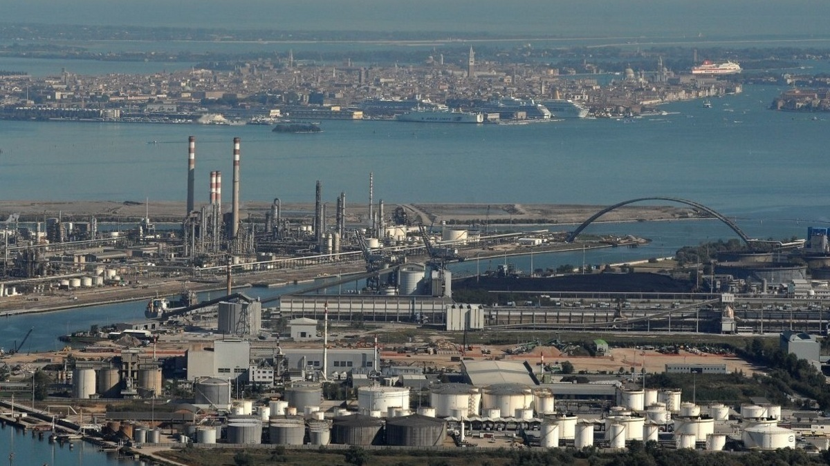
Introduzione
Porto Marghera è una delle più grandi zone industriali costiere d’Europa; si estende su una superficie complessiva di oltre 2.000 ettari dei quali circa 1.400 occupati da attività industriali, commerciali e terziarie, circa 350 occupati da canali navigabili e bacini, 130 riservati al porto commerciale e il restante suolo occupato da infrastrutture stradali, ferroviarie e servizi.

Slide 3
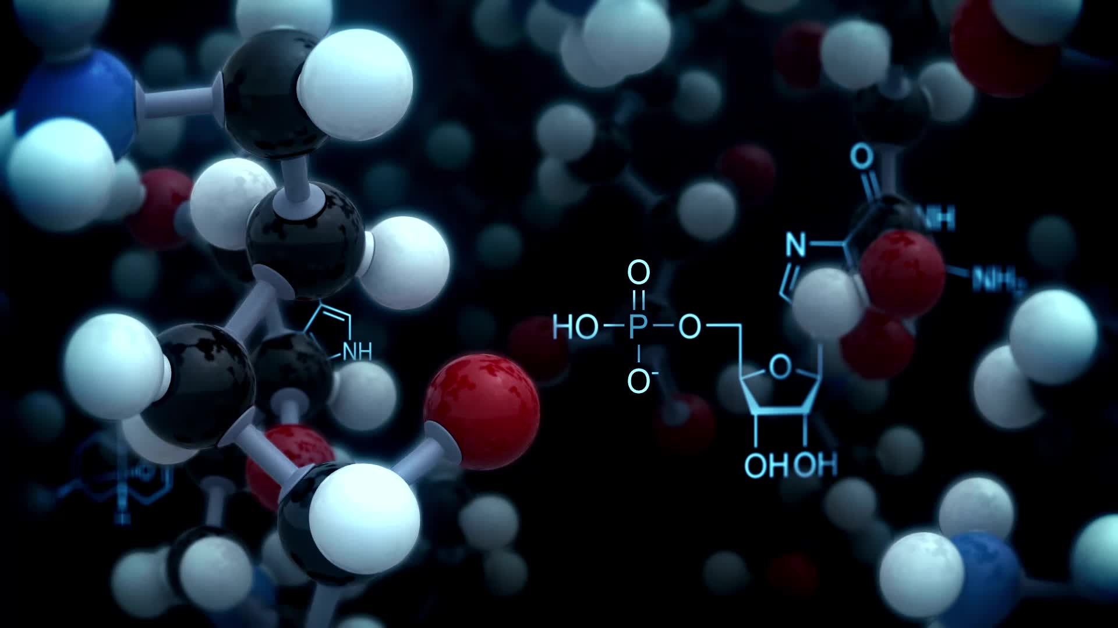
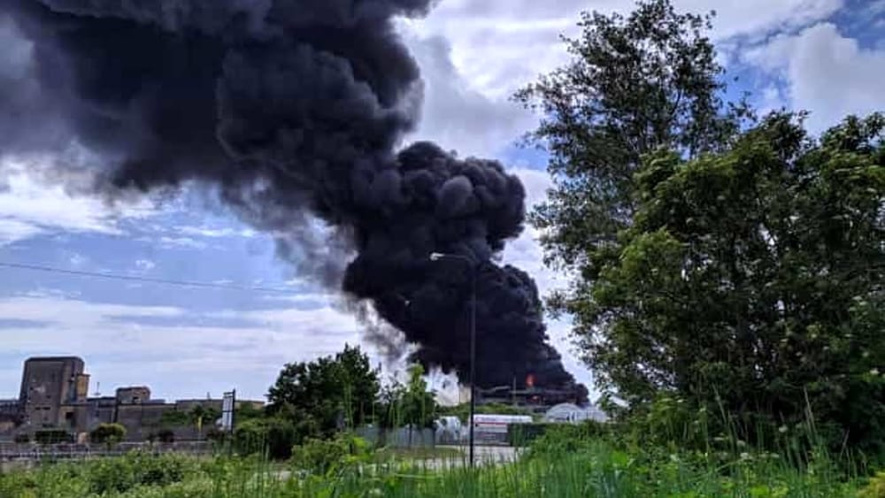
Esempio: In questi anni ci sono stati però diversi incidenti come nel Maggio 2020 quando è scoppiato un incendio in un’azienda chimica a Marghera. Il prodotto chimico era l’acetone e l’Arpav ha dovuto assicurarsi che non vi fossero danni sull’inquinamento perciò all’ambiente e all’acqua.
Com’è ad impatto visivo Porto Marghera?
È situato in un punto della città dove non desta problemi?
E l’impatto ambientale per i cittadini?
I cittadini ne sono felici o semplicemente abituati?

Slide 4
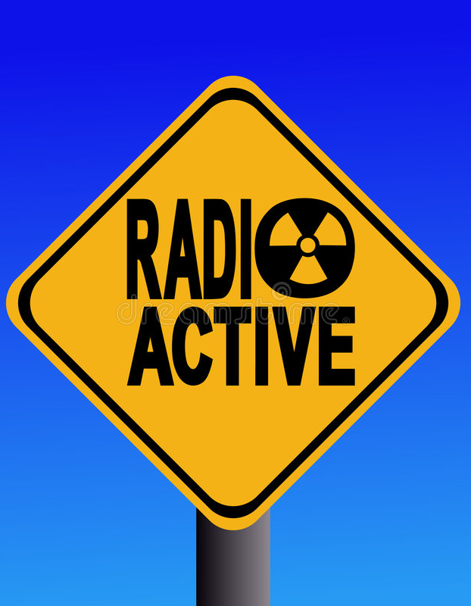
Il Rischio Industriale
Il rischio industriale è un rischio imprevedibile, non c'è modo di prevedere quando accadrà e in quanto tale, nel momento in cui avviene un evento, si è già in fase di emergenza.
Le attività industriali, che prevedono l'utilizzo di sostanze pericolose, sono soggette ad una specifica normativa europea, consolidata nel tempo anche a livello nazionale e regionale, evolutasi a seguito dell'incidente avvenuto nel 1976 a Seveso, in Lombardia, fino al D. Lgs. n. 105/2015 : attuazione della direttiva 2012/18/UE relativa al controllo del pericolo di incidenti rilevanti connessi con sostanze pericolose.

Slide 5
Effetti prodotti sulla popolazione da eventuali incidenti che si possono verificare negli stabilimenti soggetti agli adempimenti previsti dalla legge "Seveso", localizzati nella Zona Industriale di Porto Marghera, nel comune di Martellago e nel Comune di Marcon, confinanti con il territorio di Venezia.
La normativa definisce 3 diverse aree a rischio:
PRIMA ZONA (o area di sicuro impatto)→ rappresenta la zona nelle immediate vicinanze dello stabilimento ed è generalmente esposta ad effetti sanitari gravi e irreversibili.
SECONDA ZONA (o area di danno)→ rappresenta una zona dove le conseguenze dell’incidente sono ancora gravi, in particolare per alcune categorie a rischio come bambini, persone anziane o malate e donne in gravidanza.
TERZA ZONA (o area di attenzione)→ è caratterizzata dalla possibilità di una ricaduta di effetti lievi e danni reversibili.

Slide 6
Il SIMAGE
La Regione del Veneto ha istituito il Sistema Integrato per il Monitoraggio Ambientale e la Gestione delle Emergenze in relazione al rischio industriale nell’area di Marghera (SIMAGE), con lo scopo di garantire, in caso di emergenza, l’informazione in tempo reale e supporto tecnico al Decisore Pubblico, consentendo così di intervenire tempestivamente, cercando nello stesso tempo il modo più opportuno per comunicare l’eventuale rischio alla popolazione.
È composto da: una sala operativa h24, presidiata giorno e notte da personale esperto di rischio industriale; sistemi di comunicazione interna/esterna; una rete di strumenti per la misura “in continuo” ed il campionamento “a comando”.

Slide 7
Come funziona il SIMAGE?!
ll SIMAGE ha a disposizione differenti strumenti di monitoraggio ambientale che permettono di controllare di continuo il valore della concentrazione di numerosi inquinanti nell’aria e di prelevare campioni “a comando” per delle analisi in laboratorio, fornendo così informazioni utili sullo sviluppo e l’evoluzione di una situazione di emergenza.
A seguito del verificarsi di un incidente con rilascio di sostanze tossiche da un impianto industriale
il responsabile dello stabilimento o deposito deve comunicare immediatamente la natura e l’entità dell'evento, forma e quantità della sostanza rilasciata
il Sindaco, in accordo con il Prefetto, dispone l'attivazione del sistema di allertamento della popolazione;
il Sindaco, in accordo con il Prefetto e i componenti della Sala Operativa Unica, provvede ad attivare le strutture comunali operative di Protezione Civile.

Slide 8
Cosa deve fare il cittadino in caso di incidente industriale ?
mantenere la calma;
chiudersi in casa o rifugiarsi al chiuso, non uscire fino al termine dell'emergenza;
se si è in automobile è bene fermarsi, chiudere i finestrini e spegnere il condizionatore;
se si è in un edificio, chiudere porte e finestre, spegnere i sistemi di ricambio dell’aria collegati con l’esterno;
seguire sito internet e social network del Comune di Venezia per seguire le istruzioni e tenersi informati sull'evoluzione dell'emergenza;
utilizzare il meno possibile le linee telefoniche che devono essere lasciate a disposizione dei soccorritori.

Slide 9
I Siti d’Interesse Nazionale (SIN)
I SIN sono aree largamente contaminate, che vengono individuate in base a: caratteristiche del sito, quantità e pericolosità degli inquinanti, rilievo dell’impatto sull'ambiente circostante in termini di rischio sanitario, ecologico, e di pregiudizio per i beni culturali ed ambientali.
L.426/1998 «Nuovi interventi in campo ambientale» → L’area industriale di Porto Marghera viene individuata come SIN. A causa dell'alto rischio ambientale lo Stato si impegna ad intervenire per bonificare e mettere in sicurezza l'area.

Slide 10
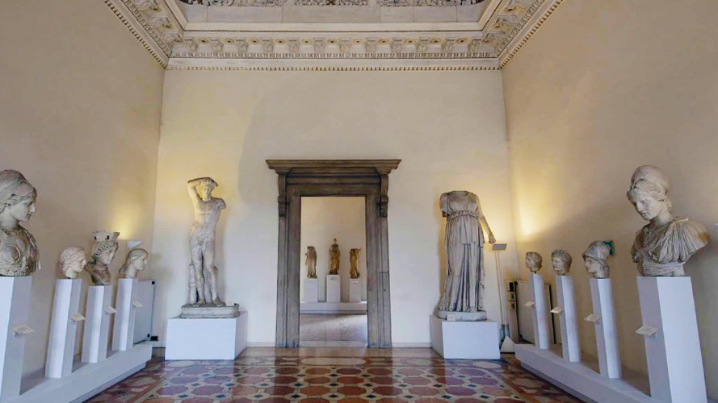
La ridefinizione del SIN
La legge ha predisposto i finanziamenti per le bonifiche e ha previsto la stesura di un Programma Nazionale di Bonifica.
Il SIN è stato perimetrato nel 2002 comprendendo industrie, discariche di rifiuti, aree destinate ad attività terziarie, civili, residenziali ed agricole nonché canali e aree lagunari, per un totale di oltre 5.000 ettari.
Nel 2013 però tutte le aree eccedenti gli impianti industriali sono state espunte, in quanto, a norma di legge, il perimetro dei SIN non può più basarsi esclusivamente sul grado di contaminazione delle matrici ambientali, ma deve considerare la presenza storica di insediamenti produttivi inquinanti.

Slide 11
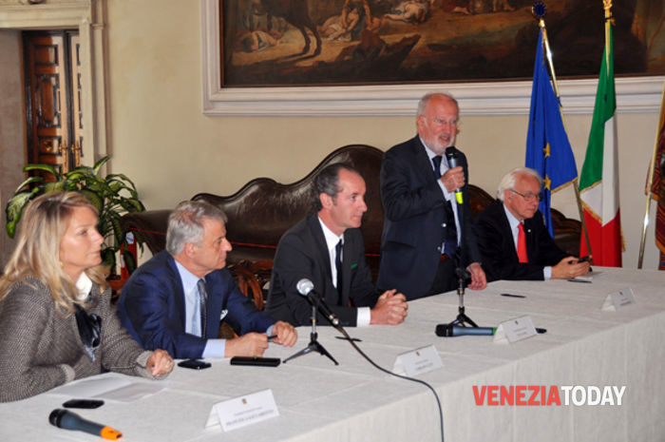
L’accordo di programma per Porto Marghera 2012
Primo esempio di accordo nazionale di azione concertata fra Enti e Imprese, per rilanciare un’area produttiva strategica che non deroga alle norme ambientali vigenti, ma ne costituisce l’applicazione in tempi certi.
Due obiettivi:
Accelerare e semplificare le procedure di bonifica dell’area, supportando le imprese nell’accesso al credito per la realizzazione degli interventi.
Definire un primo elenco provvisorio di nuove progettualità da realizzare nell’area con procedure semplificate.

Slide 12
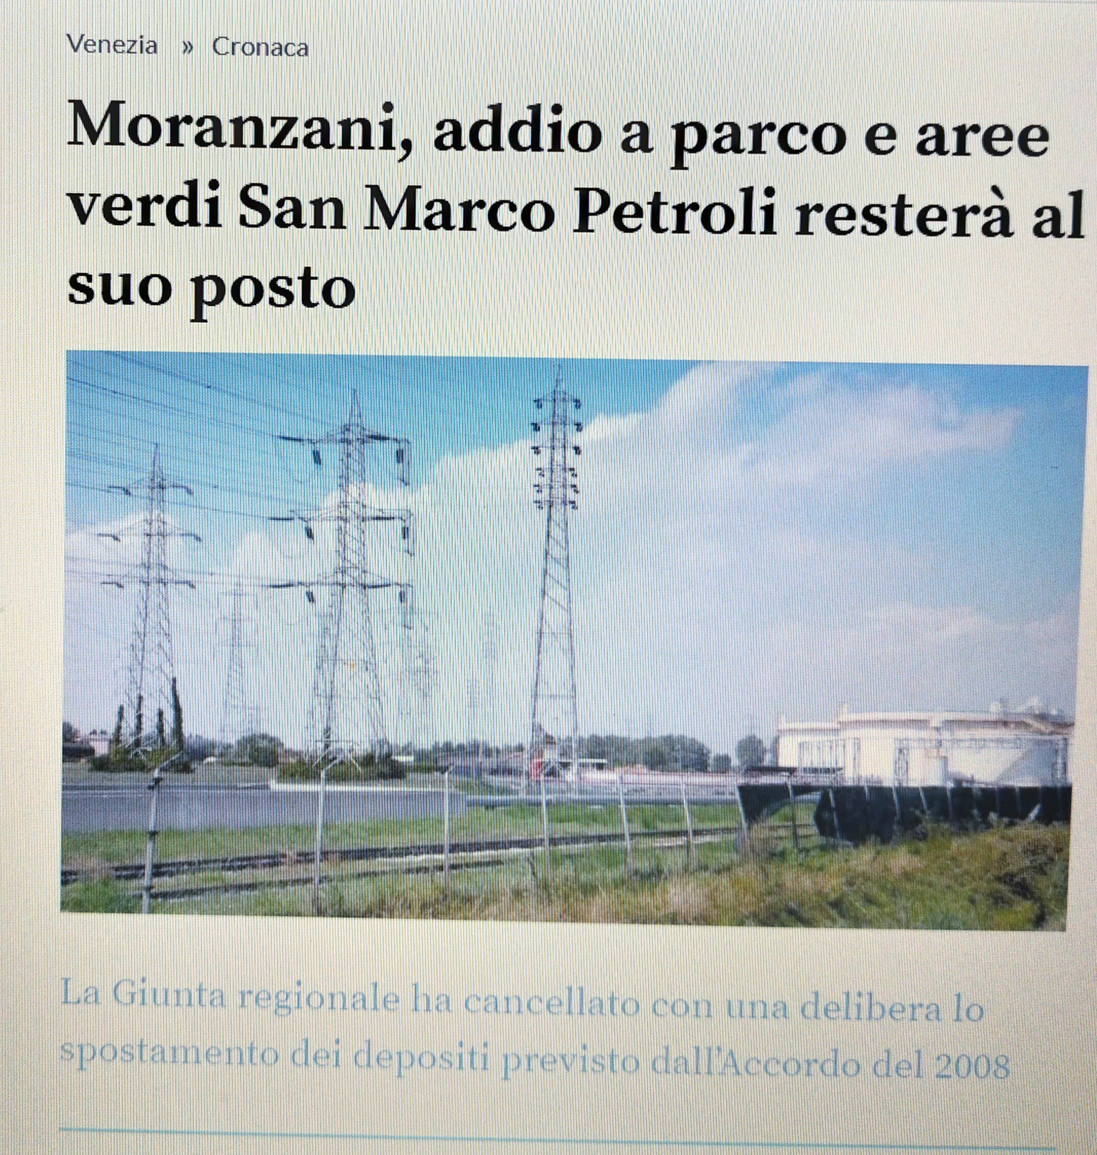
Quale futuro ci aspetta?
Il progetto del Vallone Moranzani prevedeva la realizzazione di circa 200 ettari di parco urbano allocando su una collina sedimenti e fanghi inquinati derivanti dall'escavo dei canali.

Slide 13
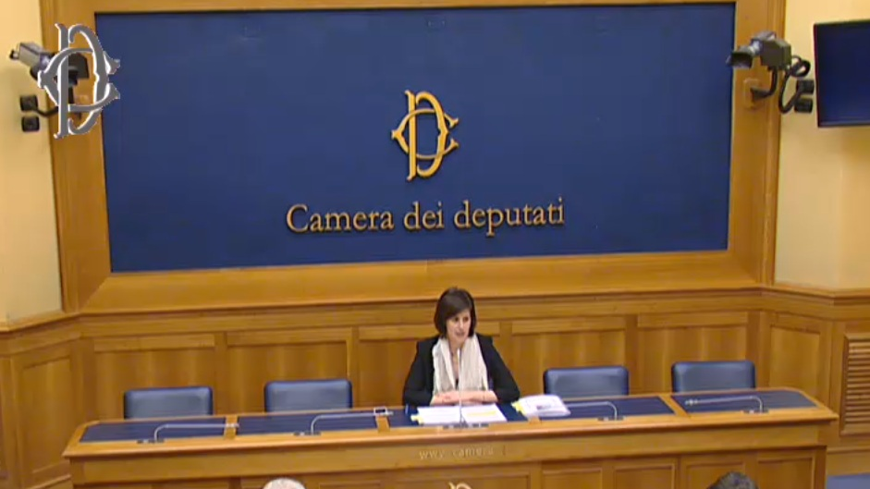
Commissione ecomafie
La relazione sull'attività d'inchiesta rileva:
uno stallo nei lavori di bonifica;
la mancanza di una piccola parte di lavori di marginamento, che può però compromettere l'intera opera di bonifica completata finora → in tal caso si configurerebbe un danno erariale;
la mancanza del finanziamento dell'ultima tranche di lavori da parte del Ministero dell'Ambiente.

Slide 14
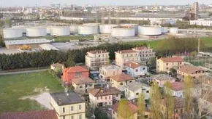
MA…
La vicinanza del deposito di carburanti alle case, alla scuola, all’impianto sportivo, assicura che i danni per la popolazione siano lievi, reversibili e non gravi come segnalato nella terza zona di rischio?
Gli impianti industriali insistono a poche centinaia di metri da Villa Foscari - la Malcontenta che è protetta dall' Unesco come «Patrimonio dell'Umanità».
Dall'area del Sito d'Interesse Nazionale, vengono espunte le aree destinate ad attività terziarie, le aree residenziali, le aree agricole, le discariche di rifiuti industriali.
Gli abitanti di Marghera e Malcontenta con cadenza semestrale partecipano ad una esercitazione per verificare il corretto funzionamento delle sirene di allerta, e i bambini, sin dalla scuola elementare, fanno esercitazioni in classe per sapere come comportarsi in caso di incidente industriale.

Slide 15
Bibliografia
https://www.comune.venezia.it/it/content/il-rischio-industriale
http://sistemavenezia.regione.veneto.it/content/simage
https://www.arpa.veneto.it/servizi-ambientali/rischio-industriale/simage/monitoraggio-ambientale/il-monitoraggio-ambientale
Porto Marghera - Wikipedia
Porto Marghera | Comune di Venezia.
https://www.isprambiente.gov.it/it/attivita/suolo-e-territorio/siti-contaminati/siti-di-interesse-nazionale-sin
https://www.parlamento.it/parlam/leggi/98426l.htm
https://www.arpa.veneto.it/temi-ambientali/siti-contaminati/sito-di-interesse-nazionale/porto-marghera
http://sistemavenezia.regione.veneto.it/content/art11-trasferimento-san-marco-petroli
https://www.regione.veneto.it/web/ambiente-e-territorio/adp-16042012-bonifiche-di-porto-marghera
https://www.stefanovignaroli.it/stallo-delle-bonifiche-e-dei-dragaggi-il-futuro-di-venezia-e-pieno-di-incognite/
http://gazzettaufficiale.it

